Slide 1
Instituições e
Políticas de Regulação Ano letivo 2025/2026
Aula 11
09/05/2026
Mestrado MPA
Susana Paulino

Slide 2
Concentrações de empresas
Regime e procedimento de verificação
A 6ª Geração da política de concorrência

Slide 3

Concentração de empresas
Estamos perante uma operação de concentração sempre que se verifica uma mudança de controlo sobre parte ou totalidade de uma ou mais empresas.
Esta operação pode acontecer através de três formas distintas:
Fusão de duas ou mais empresas;
Aquisição do controlo da totalidade ou de partes do capital social ou de elementos do ativo de uma ou de várias empresas;
Criação de uma empresa comum que atue no mercado de forma independente das suas empresas-mãe.
Há, no entanto, algumas exceções ao conceito de operação de concentração.
Estas exclusões referem-se a:
Aquisições efetuadas pelos administradores de insolvência nomeados pelo tribunal;
Aquisição de participações com meras funções de garantia;
Aquisições por instituições de crédito, sociedades financeiras ou empresas de seguros de participações em empresas com objeto distinto daquelas, com caráter meramente temporário e para efeitos de revenda no prazo de um ano.

Slide 4
Regime das concentrações
Após o MoU, com as alterações da Lei nº 19/2012,de 8 de maio,
Teste dos entraves significativos à concorrência efetiva – verificação se uma operação de concentração apesar de não gerar uma posição dominante, origina efeitos nocivos para a concorrência.
A AdC passa assim a focar a sua análise nos efeitos que determinada operação tem no domínio da concorrência efetiva.
Os critérios que determinam a obrigatoriedade de notificação, foram substancialmente alterados, sendo que ficam sujeitas a notificação as concentrações que (Artigo 37.º da LPDC):
Criem ou reforcem uma quota de mercado superior a 50%;
Criem ou reforcem uma quota de mercado superior a 30% e inferior a 50%, desde que o volume de negócios em Portugal, por pelo menos duas das empresas, no último exercício, tenha sido superior a 5 milhões de euros;
O volume de negócios das empresas participantes em Portugal, no último exercício, tenha sido superior a 100 milhões de euros, e o de pelo menos duas empresas participantes, tenha sido superior a 5 milhões de euros.
Estes critérios possibilitam por um lado, que o controlo de concentrações seja redirecionado para a análise de operações geradoras de problemas jus concorrenciais e por outro, a isenção da obrigatoriedade de notificação de grande parte das operações que não têm impacto revelante na estrutura de mercado e na economia nacional.
O objetivo é o de remover os obstáculos administrativos que dificultam a atividade das empresas.

Slide 5
Regime das concentrações
O critério evolui de:
Posição dominante (critério que vigorou até 2004 – se passasse a ter posição dominante ou reforçasse era proibida)
Para
Operação projetada que resulta entraves significativos à concorrência e que se podem transformar numa posição dominante (se sim, é proibida e não é autorizada)
A AdC no decurso do processo e antes de proibir propõe sempre medidas para evitar o indeferimento

Slide 6
Lei n.º 19/2012
Operações de concentração de empresas
Artigo 36.º
Concentração de empresas
1 — Entende -se haver uma concentração de empresas, para efeitos da presente lei, quando se verifique uma mudança duradoura de controlo sobre a totalidade ou parte de uma ou mais empresas, em resultado:
a) Da fusão de duas ou mais empresas ou partes de empresas anteriormente independentes;
b) Da aquisição, direta ou indireta, do controlo da totalidade ou de partes do capital social ou de elementos do ativo de uma ou de várias outras empresas, por uma ou mais empresas ou por uma ou mais pessoas que já detenham o controlo de, pelo menos, uma empresa.
2 — A criação de uma empresa comum constitui uma concentração de empresas, na aceção da alínea b) do número anterior, desde que a empresa comum desempenhe de forma duradoura as funções de uma entidade económica autónoma.
3 — Para efeitos do disposto nos números anteriores, o controlo decorre de qualquer ato, independentemente da forma que este assuma, que implique a possibilidade de exercer, com caráter duradouro, isoladamente ou em conjunto, e tendo em conta as circunstâncias de facto ou de direito, uma influência determinante sobre a atividade de uma empresa, nomeadamente:
a) A aquisição da totalidade ou de parte do capital social;
b) A aquisição de direitos de propriedade, de uso ou de fruição sobre a totalidade ou parte dos ativos de uma empresa;
c) A aquisição de direitos ou celebração de contratos que confiram uma influência determinante na composição ou nas deliberações ou decisões dos órgãos de uma empresa.

Slide 7
Lei n.º 19/2012
Operações de concentração de empresas
Artigo 36.º
Concentração de empresas
(…)
4 - Não é havida como concentração de empresas:
a) A aquisição de participações ou de ativos pelo administrador de insolvência no âmbito de um processo de insolvência;
b) A aquisição de participações com meras funções de garantia;
c) A aquisição de participações por instituições de crédito, sociedades financeiras ou empresas de seguros em empresas com objeto distinto do objeto de qualquer um destes três tipos de empresas, com caráter meramente temporário e para efeitos de revenda, desde que tal aquisição não seja realizada numa base duradoura, não exerçam os direitos de voto inerentes a essas participações com o objetivo de determinar o comportamento concorrencial das referidas empresas ou que apenas exerçam tais direitos de voto com o objetivo de preparar a alienação total ou parcial das referidas empresas ou do seu ativo ou a alienação dessas participações, e desde que tal alienação ocorra no prazo de um ano a contar da data da aquisição, podendo o prazo ser prorrogado pela Autoridade da Concorrência se as adquirentes demonstrarem que a alienação em causa não foi possível, por motivo atendível, no prazo referido.

Slide 8
Notificação prévia
Artigo 37.º
Notificação prévia
1 — As operações de concentração de empresas estão sujeitas a notificação prévia quando preencham uma das seguintes condições:
a) Em consequência da sua realização se adquira, crie ou reforce uma quota igual ou superior a 50 % no mercado nacional de determinado bem ou serviço, ou numa parte substancial deste;
b) Em consequência da sua realização se adquira, crie ou reforce uma quota igual ou superior a 30 % e inferior a 50 % no mercado nacional de determinado bem ou serviço, ou numa parte substancial deste, desde que o volume de negócios realizado individualmente em Portugal, no último exercício, por pelo menos duas das empresas que participam na operação de concentração seja superior a cinco milhões de euros, líquidos dos impostos com estes diretamente relacionados;
c) O conjunto das empresas que participam na concentração tenha realizado em Portugal, no último exercício, um volume de negócios superior a 100 milhões de euros, líquidos dos impostos com este diretamente relacionados, desde que o volume de negócios realizado individualmente em Portugal por pelo menos duas dessas empresas seja superior a cinco milhões de euros.
2 — As operações de concentração abrangidas pela presente lei devem ser notificadas à Autoridade da Concorrência após a conclusão do acordo e antes de realizadas, sendo caso disso, após a data da divulgação do anúncio preliminar de uma oferta pública de aquisição ou de troca, ou da divulgação de anúncio de aquisição de uma participação de controlo em sociedade emitente de ações admitidas
à negociação em mercado regulamentado, ou ainda, no caso de uma operação de concentração que resulte de procedimento para a formação de contrato público, após a adjudicação definitiva e antes de realizada.
3 — Nos casos a que se refere a parte final do número anterior, a entidade adjudicante regulará, no programa do procedimento para a formação de contrato público, a articulação desse procedimento com o regime de controlo de operações de concentração consagrado na presente lei.
4 — Quando as empresas que participem numa operação de concentração demonstrem junto da Autoridade da Concorrência uma intenção séria de concluir um acordo ou, no caso de uma oferta pública de aquisição ou de troca, a intenção pública de realizar tal oferta, desde que do acordo ou da oferta previstos resulte uma operação de concentração, a mesma pode ser objeto de notificação voluntária à Autoridade da Concorrência, em fase anterior à da constituição da obrigação prevista no n.º 2 do presente artigo.
5 — As operações de concentração projetadas podem ser objeto de avaliação prévia pela Autoridade da Concorrência, segundo procedimento estabelecido pela mesma.

Slide 9
Procedimento de notificação
Avaliação Prévia – ver documento LINHAS DE ORIENTAÇÃO RELATIVAS ÀAVALIAÇÃO PRÉVIA EM CONTROLO DE CONCENTRAÇÕES , disponível em https://www.concorrencia.pt/sites/default/files/2021-06/Linhas%20de%20Orientacao%20Relativas%20a%20Avaliacao%20Previa.pdf
Notificação da operação
Via eletrónica https://extranet.concorrencia.pt/SNEOC/Login.aspx?IsEnglish=False
Produção de efeitos da notificação
Instrução do procedimento – 30 dias úteis
Decisão
Considera que a operação não se encontra abrangida pelo procedimento de controlo de concentrações
Não se opõe à concentração por a operação não ser suscetível de criar entraves significativos à concorrência efetiva no mercado nacional ou numa parte substancial deste
Dar início a uma investigação aprofundada, quando considere que a operação em causa suscita sérias dúvidas
Articulação com autoridades reguladoras setoriais no âmbito do controlo de concentrações

Slide 10
Procedimento de notificação
Quando a AdC deteta a realização de uma operação de concentração sujeita a notificação prévia que não tenha sido notificada, ou que seja implementada antes da decisão da Autoridade, dá início a um procedimento oficioso.
A falta de notificação de uma operação de concentração sujeita a notificação prévia constitui contraordenação punível com coima até 10% do volume de negócios de cada uma das empresas infratoras.
Nos casos em que se justifique, a AdC pode ainda aplicar uma sanção pecuniária compulsória, num montante que não exceda 5% da média diária do volume de negócios do último ano, por dia de atraso contado a partir da data em que a concentração deveria ter sido notificada.

Slide 11
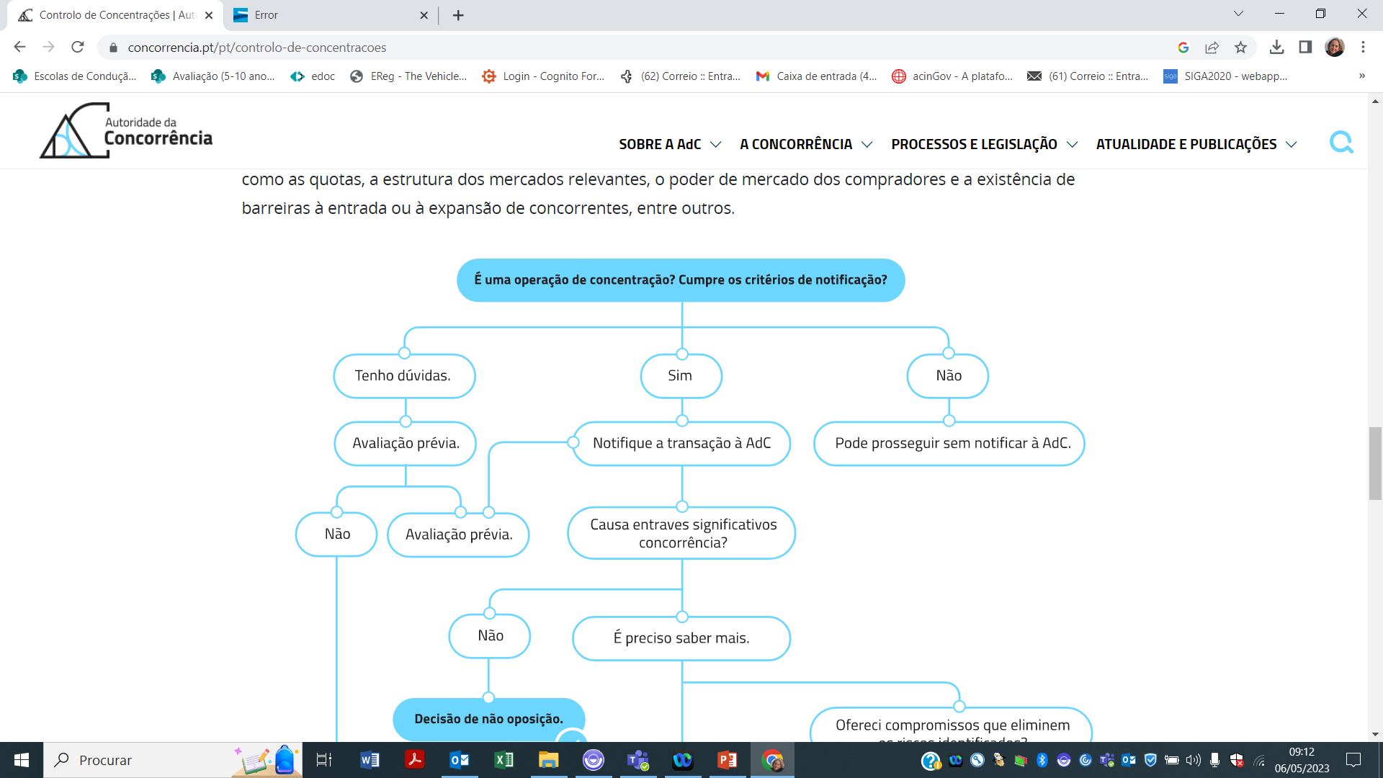
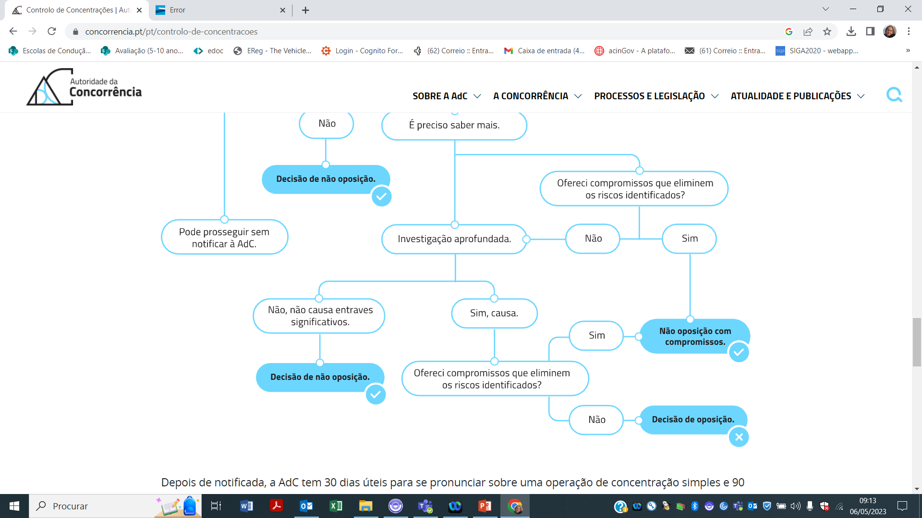
Procedimento de notificação

Slide 12
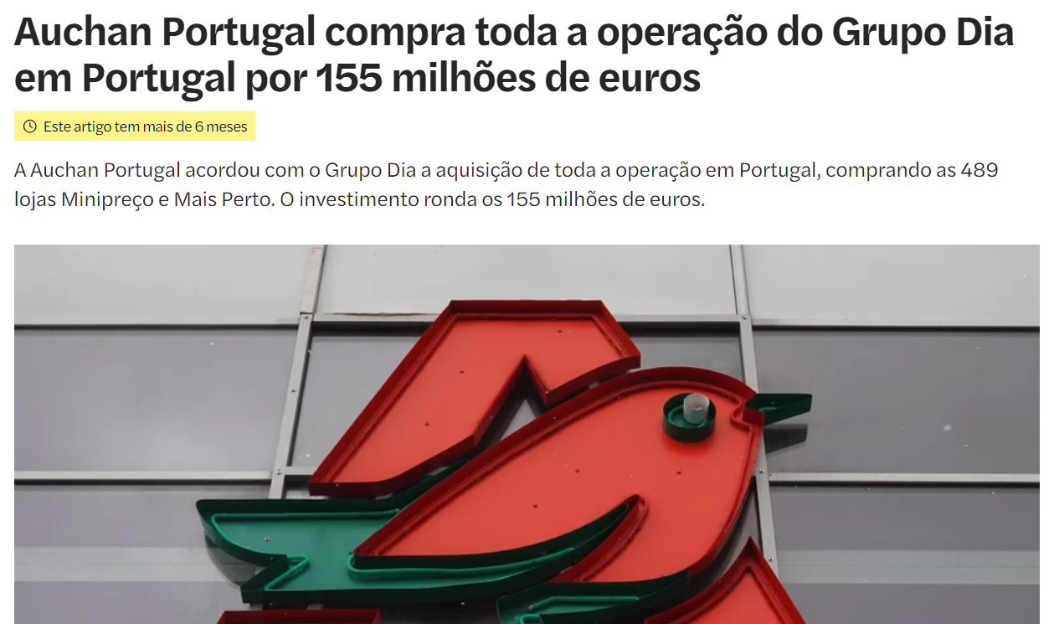
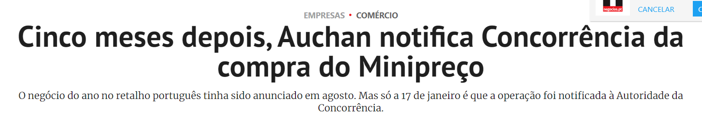
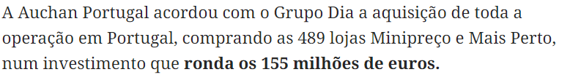
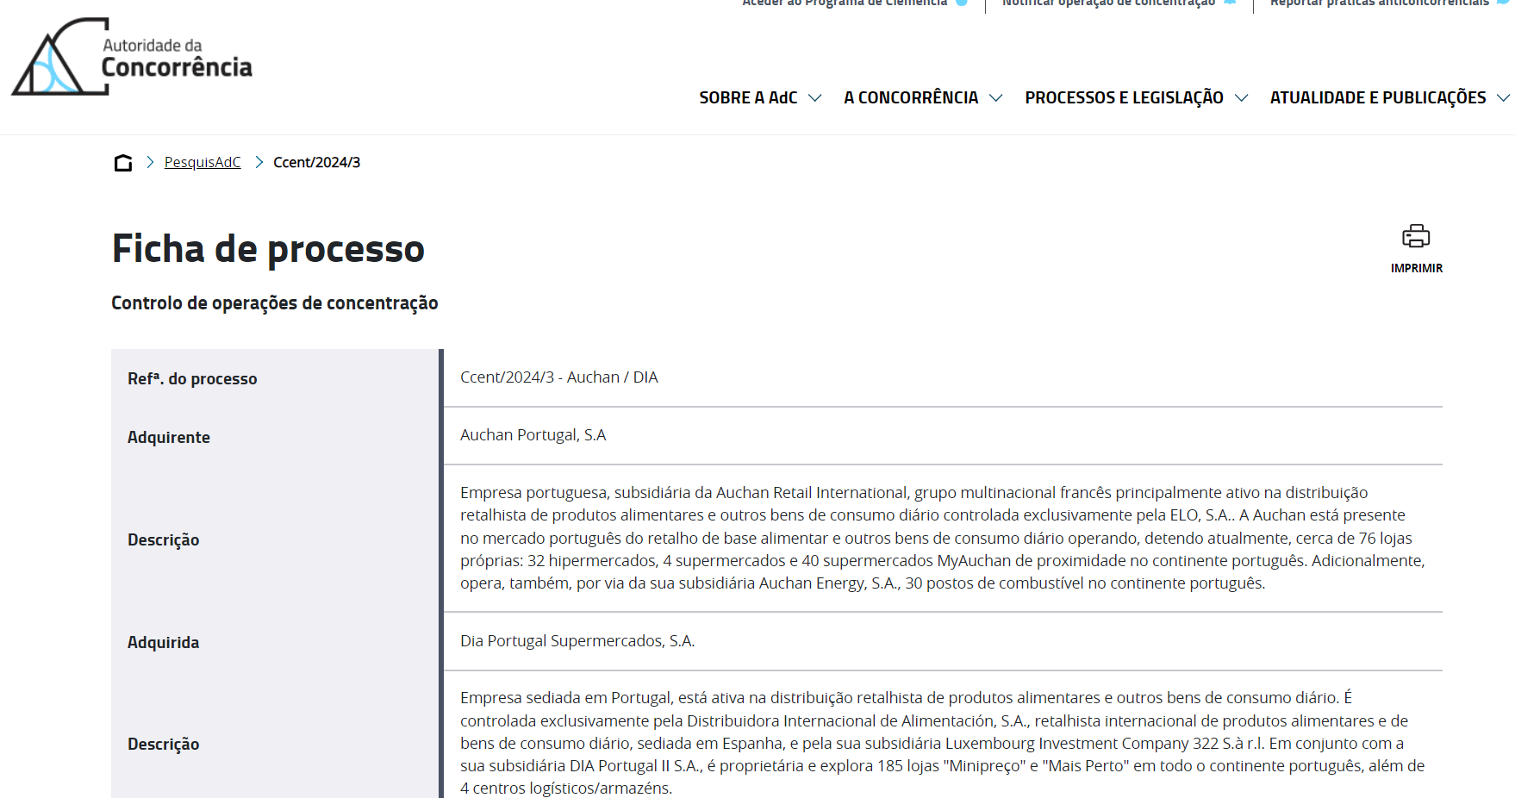
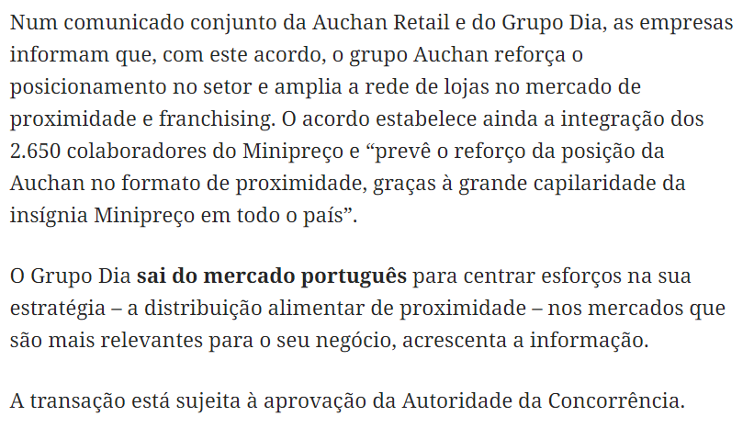
Exemplos de decisão da AdC – Aquisição do Grupo Dia pela Auchan Portugal
https://www.jornaldenegocios.pt/empresas/comercio/detalhe/cinco-meses-depois-auchan-notifica-concorrencia-da-compra-do-minipreco#loadComments
Observador 03 ago. 2023, 08:17
https://observador.pt/2023/08/03/auchan-portugal-compra-toda-a-operacao-do-grupo-dia-em-portugal-por-155-milhoes-de-euros/
https://extranet.concorrencia.pt/PesquisAdC/Page.aspx?Ref=Ccent_2024_3&isEnglish=False
https://www.concorrencia.pt/pt/artigos/adc-adotou-uma-decisao-de-nao-oposicao-com-condicoes-e-obrigacoes-na-operacao-de-0

Slide 13
Exemplos de decisões da AdC
Não oposição
Número do processo: 23
Nome do processo: Abanca / Atividade de "Clientes Particulares e Comerciais" da Sucursal Portuguesa do Deutsche Bank AG
Data de notificação: 2018-05-16
Data de produção de efeitos: 2018-05-16Data de decisão: 2018-06-21
Descrição do processo: A operação de concentração em causa consiste na aquisição, pelo Abanca Corporación Bancaria, S.A. ("Abanca"), do controlo exclusivo sobre os ativos que compreendem a Atividade de "Clientes Particulares e Comerciais" da Sucursal Portuguesa do Deutsche Bank AG ("Ativos Adquiridos").
http://www.concorrencia.pt/vPT/Controlo_de_concentracoes/Decisoes/Paginas/pesquisa.aspx?pNumb=23&yearNot=2018&pag=3&doc=True&est=2
Número do processo: 50
Nome do processo: CDC / La Poste
Data de notificação: 2019-10-14
Data de produção de efeitos: 2019-10-14
Data de decisão: 2019-11-12
Descrição do processo: A operação de concentração em causa consiste na aquisição pela Caisse des Dépôts et Consignations ("CDC") do controlo exclusivo direto da La Poste, S.A. ("La Poste") e, posteriormente, do controlo exclusivo indireto da CNP Assurances ("CNP").
http://www.concorrencia.pt/vPT/Controlo_de_concentracoes/Decisoes/Paginas/pesquisa.aspx?pNumb=50&yearNot=2019&pag=1&doc=True&est=2

Slide 14
Exemplos de decisões da AdC
EXTINÇÃO DO PROCEDIMENTO DA AUTORIDADE DA CONCORRÊNCIA
Número do processo: 35
Nome do processo: Altice / Media Capital
Data de notificação: 2017-08-11
Data de produção de efeitos: 2017-08-11
Data de decisão: 2018-06-19
Descrição do processo: A operação de concentração em causa consiste na aquisição, pela MEO - Serviços de Telecomunicações e Multimédia, S.A. ("Meo") do controlo exclusivo do Grupo Media Capital, SGPS, S.A., ("GMC") mediante a aquisição da totalidade do capital social da Vertix, SGPS, S.A., sociedade que detém ações representativas de 94,69% do capital social do GMC, e do lançamento de uma Operação Pública de Aquisição abrangendo as ações representativas dos restantes 5,31% do capital social do GMC.
http://www.concorrencia.pt/vPT/Controlo_de_concentracoes/Decisoes/Paginas/pesquisa.aspx?pNumb=35&yearNot=2017&pag=6&doc=True&est=2
Número do processo: 36
Nome do processo: I-JET Aviation / Euroatlantic Airways
Data de notificação: 2019-07-05
Data de produção de efeitos: 2019-07-22
Data de decisão: 2019-08-12
Descrição do processo: A operação de concentração em causa consiste na aquisição do controlo exclusivo da EUROATLANTIC AIRWAYS - Transportes Aéreos S.A. ("Euroatlantic Airways") pela I-JET AVIATION PT, Sociedade Gestora de Participações Sociais, Unipessoal LDA. ("I-JET Aviation"), através da aquisição de ações representativas de 95% do capital social daquela primeira.
http://www.concorrencia.pt/vPT/Controlo_de_concentracoes/Decisoes/Paginas/pesquisa.aspx?pNumb=36&yearNot=2019&pag=2&doc=True&est=2

Slide 15
A 6ª Geração da política de concorrência

Slide 16
Política de Concorrência
Conceito que encerra duas dimensões:
a) Sentido restrito - política que tem por bases jurídicas de natureza constitucional em
Portugal, genericamente o Regime Jurídico da Concorrência, e, na União Europeia, os artigos 101.º a 109.º do TFUE. Engloba outros artigos do Tratado, que desde 1957, têm vindo a conferir mais coerência e mais eficácia à Política Comunitária de Concorrência.
b) Sentido amplo - Políticas de Regulação setoriais quer em Portugal quer nos restantes Estados Membro da União que têm génese comunitária, assumindo-se o termo “Regulação” se refere às gerações mais avançadas desta Política [8

Slide 17
Política de Concorrência – linhas enformadoras
Promover a Cultura de Concorrência.
Assegurar um “level playing field”, em toda a União Europeia.
Aprofundar o Mercado Interno aberto e eficiente.
“Empowering businesses and consumers”.
Contribuir para todas as prioridades da Comissão.
Política de Concorrência em Portugal pós Troika (Carta de Intenções assinada a 13 de maio de 2011)
Adotar medidas para melhorar a celeridade e a eficácia da aplicação das regras da
concorrência.
Estabelecer um tribunal especializado no contexto das reformas do sistema judicial.
Propor uma revisão da Lei da Concorrência, tornando‐a o mais autónoma possível do Direito Administrativo e do Código do Processo Penal, mas harmonizado com os seus princípios.
Assegurar que a Autoridade de Concorrência dispõe de meios financeiros suficientes e estáveis para garantir o seu funcionamento eficaz e sustentável.

Slide 18
Ações:
– Simplificar a lei, separando claramente as regras sobre a aplicação de procedimentos
de concorrência das regras de procedimentos penais, no sentido de assegurar a aplicação efetiva da Lei da Concorrência;
– Racionalizar as condições que determinam a abertura de investigações, permitindo
à Autoridade da Concorrência efetuar uma avaliação sobre a importância das reclamações;
– Estabelecer os procedimentos necessários para um maior alinhamento entre a lei
portuguesa relativa ao controlo de fusões e o regulamento da UE sobre fusões, nomeadamente no que diz respeito aos critérios para tornar obrigatória a notificação
ex-ante de uma operação de concentração;
– Garantir mais clareza e segurança jurídica na aplicação do Código do Processo Administrativo ao controlo de fusões;
– Avaliar o processo de recurso e ajustá‐lo onde necessário para aumentar a equidade e
a eficiência em termos das regras vigentes e da adequação dos procedimentos.

Slide 19
Que Políticas de Concorrência
e de Regulação?

Slide 20
Que Políticas de Concorrência
e de Regulação?

Slide 21
Evolução da Política de Concorrência e de Regulação

Slide 23
In Rodrigues, Eduardo Lopes (2021), Concorrência, a Caminho da 6ª Geração

Slide 24
O que se pretende?
Estado sublimador - objetivos
Suprir as falhas de mercado
Eliminar as falhas de Estado
Promover o paradigma da confluência dos diversos atores para equilíbrios dinâmicos e resilientes dos interesses ou bens públicos em presença
Se o mercado tende para a concentração e reforço do Poder dos seus operadores é necessário assegurar um “Paradigma Geral de Concorrencial” onde não bastam normas proibitivas e penalizadores, mas também uma intervenção dedicada que diminua as falhas de Estado, num exercício de compliance especifico de cada ecossistema concorrencial.

Slide 25
Falhas de Estado
As falhas de Estado resultam dos seguintes fatores:
Excesso de Poder do Mercado quando concentrado em algumas (poucas empresas)
Assimetria de informação
Bens Públicos
Externalidades
Promiscuidade do poder político
Captura dos mercados por grupos de interesse
Exs?

Slide 26
Falhas de Estado
As falhas de Estado resultam dos seguintes fatores:
Excesso de Poder do Mercado quando concentrado em algumas (poucas empresas)
https://www.hipersuper.pt/2024/02/06/lidera-retalho-alimentar-portugal/
https://www.jornaldenegocios.pt/empresas/detalhe/fusao-auchan-minipreco-faz-tropecar-quota-mas-intermarche-promete-luta
Assimetria de informação
Bens Públicos
Externalidades
Promiscuidade do poder político
Captura dos mercados por grupos de interesse

